Slide 1

Midveispresentasjon
Guppe 19

Slide 2
Scrum-møter
2 møter i uka – Mandager og Torsdager kl 10
Skjer før eller etter en arbeidsøkt(3-5t)

Slide 3
Sprintoppdeling
Vi har delt opp i 6 sprinter, og er nå på nr 3.
Gikk gjennom use-case og satt opp naturlige sprinter etter funksjonalitet
Spilte planning poker for å estimere tid på de ulike oppgavene

Slide 4
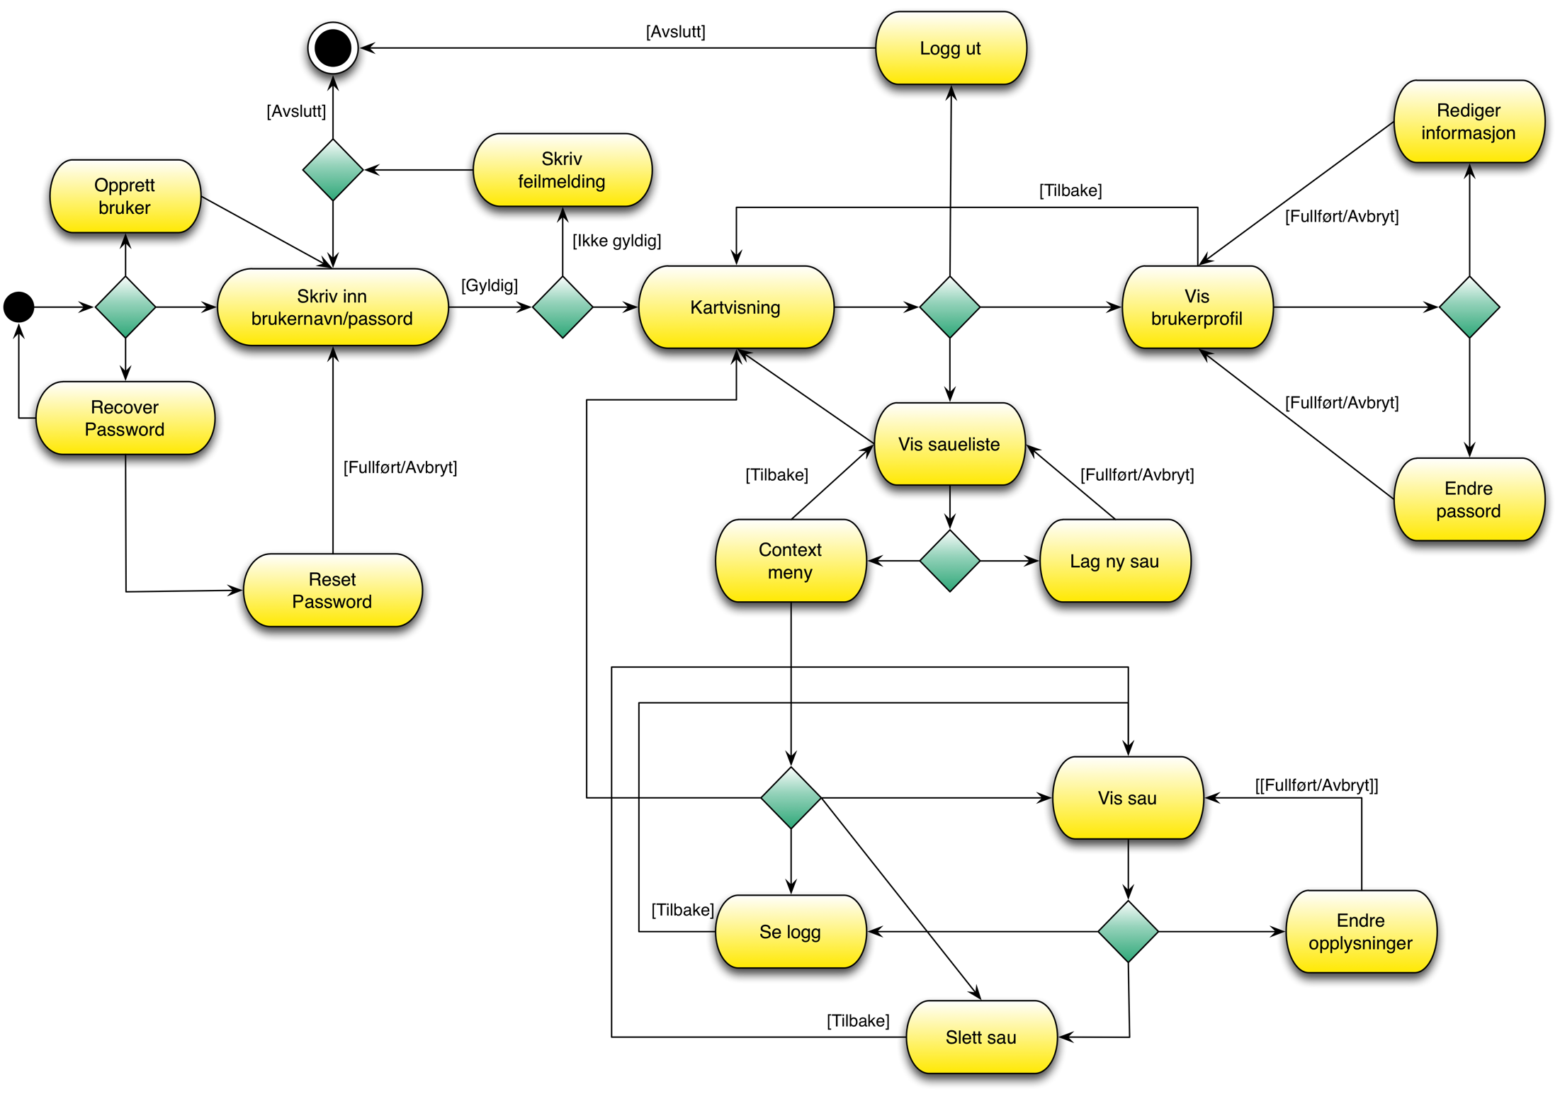
Aktivitetsdiagram

Slide 5
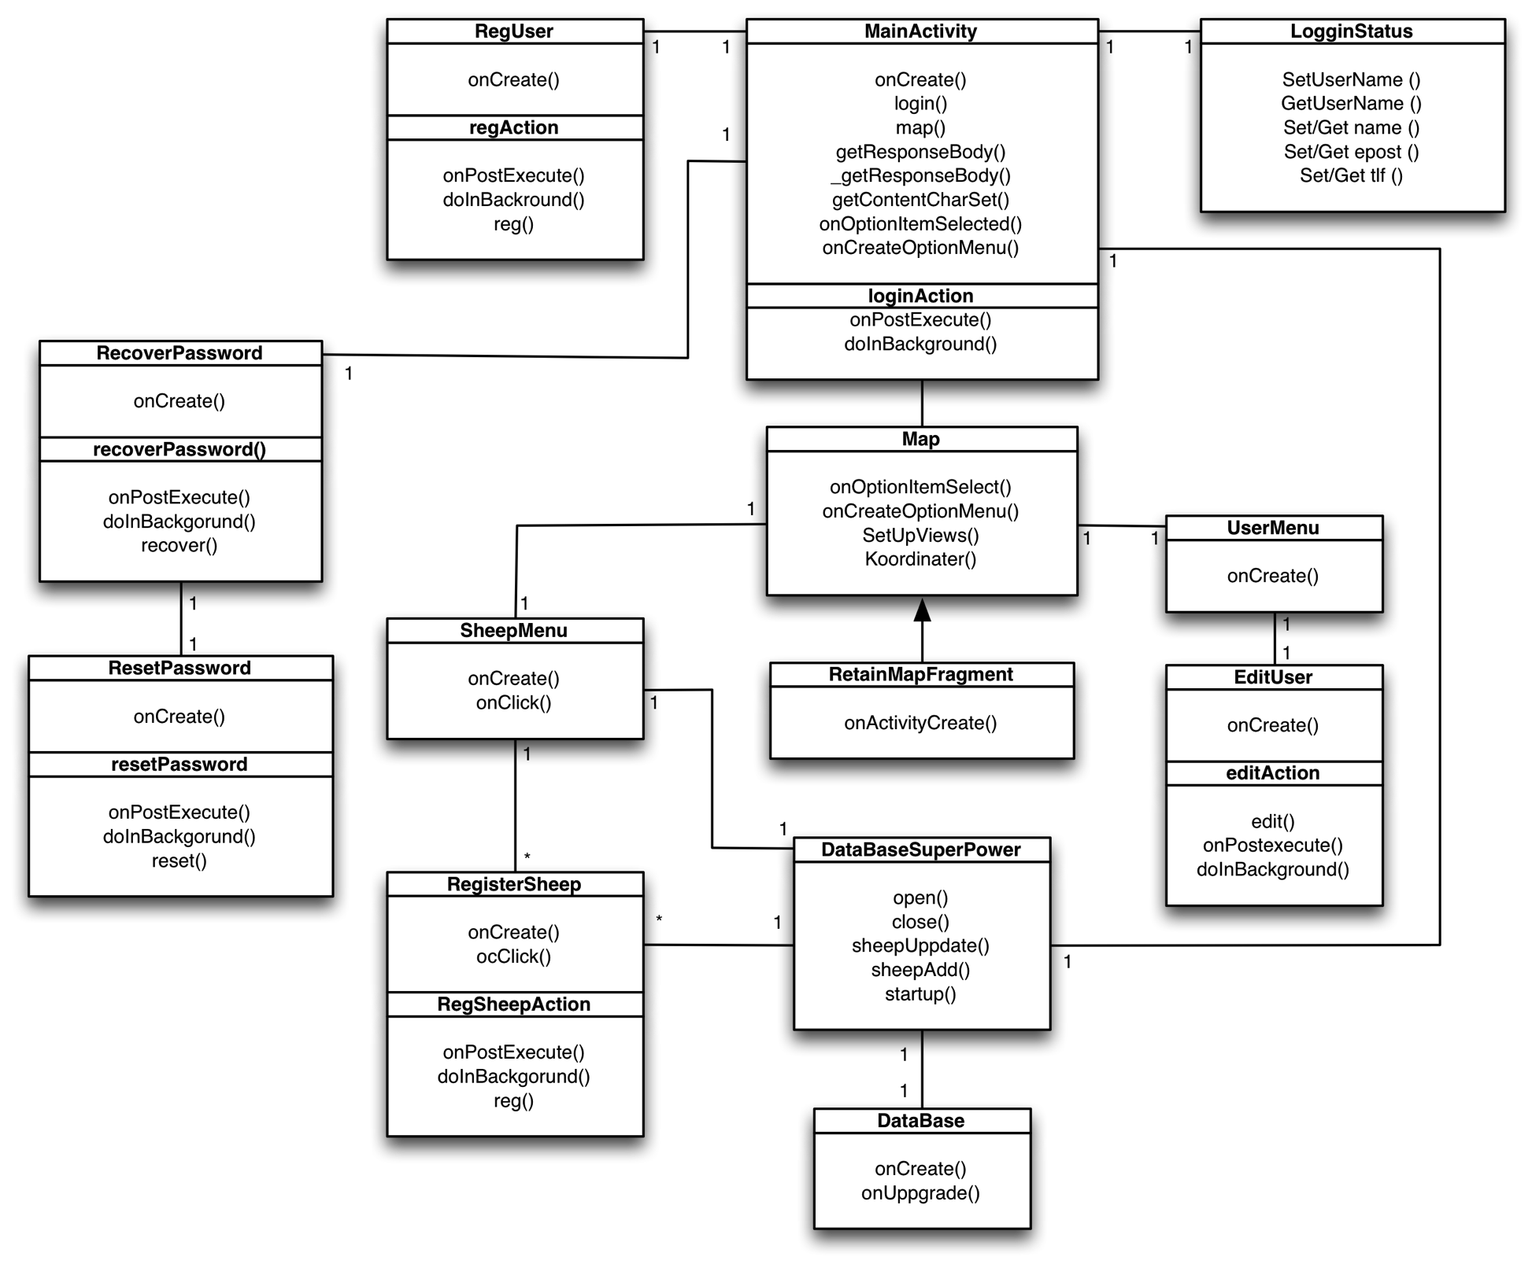
Klassediagram

Slide 6
Oppdeling av backlog
Er oppdelt i sprinter
Gikk gjennom oppgaven og så på use-case for å løse dette
Backlog
Sprint | User story | Planlagte jobbtimer | Faktiske jobbtimer
1 | Som en bonde ønsker jeg å kunne logge inn på en profil med brukernavn og passord | 41 | 52
2 | Som er bonde ønsker jeg å kunne registrere opplysninger om mine sauer med id(navn, alder), vekt, helseinformasjon og geografisk lokasjon om en enkelt sau | 67 | 68
3 | Som en bonde ønsker jeg å kunne slå opp i systemet og redigere informasjon om en sau | 33
4 | Som en bonde ønsker jeg å se på et kart hvor en sau sist var registrert
5 | Som bonde ønsker jeg å få beskjed/alarm når en sau er under angrep
6 | Som en bonde ønsker jeg å kunne se på tidligere logger

Slide 7
Arbeidsoppgaver
Oppgavefordeling:
Scrum-master(Fredrik)
Satt seg inn i google-rammeverket tidlig for å kunne hjelpe andre i gang når det trengs.
Jobbet også med kartimplementasjon
Databaseansvarlig(Edgar)
Jobbe med database
Har vært en generell parprogrammeringsresurs for gruppa
Designansvarlig(Said)
Grafisk design av logo/ikoner og diagrammer. Har vært gruppas ressursperson på det grafiske – har erfaring fra før.
Diagram og referatansvarlig(Hanne Marie)
Har erfaring med diagramtypene fra før.
Har kodet en del på oppgaven for sauebehandling.
Refererer på møtene.
Dokumentasjon/hovedrapportansvarlig(Jim)
Har skrevet en del på hovedrapporten. Har også sett litt på gamle rapporter.
Har satt seg inn i generell arkitektur
Har sett litt på LaTeX, og vurderer å gå over fra docx til LaTeX i hovedrapport.

Slide 8
Arbeidsoppgaver
Hvem | Oppgave
Fredrik | Login-klasse, brukerregistrering, kart, lagret login, rediger-bruker,
Edgar | Sette opp database, ER-diagram, sauedatabase, testklasse, test eksisterende funksjoner(sprint 3)
Said | UI-design, utkast ikon, testklasse, endre WBS, endre klassediagram, validere inputfelt, saue- og bruker-ikon
Hanne Marie | Use-casediagram, aktivitetsdiagram, registrere sauer, endre WBS, endre klassediagram, ikon toppmeny, rediger sau
Jim | Hovedrapport; skrive prosjektorganisasjon, skrive introduksjon, legg inntidsestimering og risikofaktor i hovedrapport. Lære om arkitektur
Alle/flere | Klassediagram, risikotabell, møter med kunden

Slide 9
Arbeidsmetode
Hovedsakelig 2 økter i uken(3-5 timer)
Arbeider sammen om problemer
Hjelper hverandre med oppgaver
Parprogrammerer noen ganger

Slide 10
Scrum-verktøy
Tidligere verktøy
Startet med Scrumwise; gikk bort fra det tidlig(sprint 1) fordi:
Kostbart(utover 1 mnd trial)
Ville bruke tid på å lære Android prog, og ikke scrumwise
Var utilfreds på egen bruk av scrumwise
Nåværende verktøy
Planning poker
Trello
Produktbacklogg
Sprint planleggingsmøte
Sprint backlogg
Scrum-møter(2 i uken)
Sprint
Sprint demonstrasjon
Sprint evalueringsmøte

Slide 11
Kundens påvirkning av gruppa
Kunden
Likte tanken på å ha programmet tilgjengelig på mobiltelefonen
Veilederen
Etter å ha forhørt oss med veileder var det lettere å gå for Android-utvikling. Ble mer sikker på valget.

